Slide 1

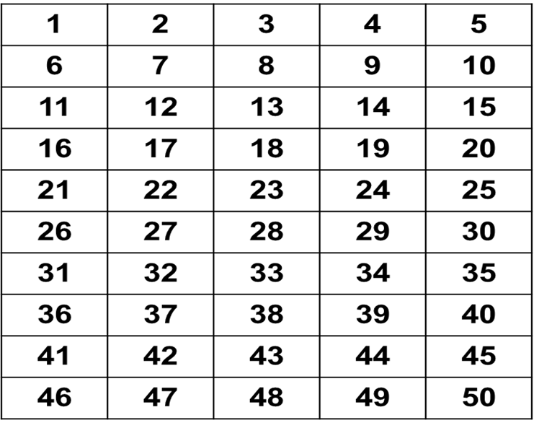
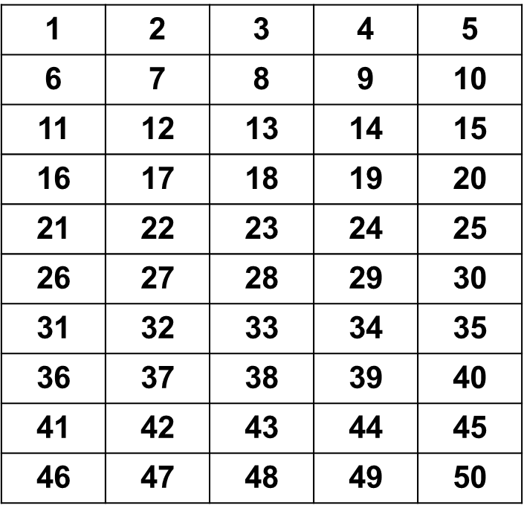
أتدرب
أتدرب
إسمي : ...............................
صفي : ................................
إسمي : ...............................
صفي : ................................
ألون أنجازاتي لأحصل على هدية
ألون أنجازاتي لأحصل على هدية

Slide 38
5
5

Slide 66
1 | 2 | 3 | 4 | 5
6 | 7 | 8 | 9 | 10
11 | 12 | 13 | 14 | 15
16 | 17 | 18 | 19 | 20
21 | 22 | 23 | 24 | 25
26 | 27 | 28 | 29 | 30
31 | 32 | 33 | 34 | 35
36 | 37 | 38 | 39 | 40
41 | 42 | 43 | 44 | 45
46 | 47 | 48 | 49 | 50

